Slide 1

CHAPTER 6.
CSS 레이아웃과 애니메이션

Slide 2
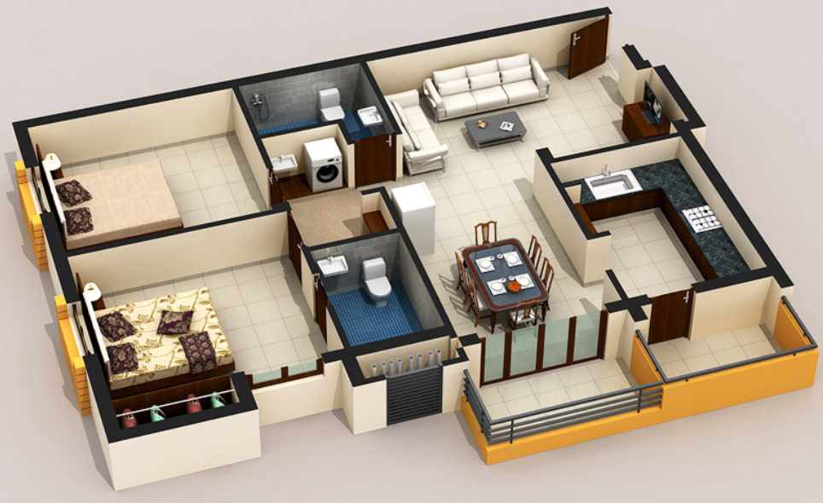
레이아웃이란?
웹페이지에서 HTML 요소의 위치, 크기 등을 결정하는 것
집안에서의 가구 배치와 비슷하다.

Slide 3
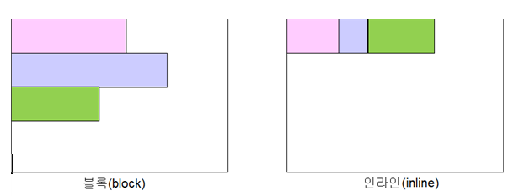
블록요소와 인라인 요소
블록(block) 요소 - 화면의 한 줄을 전부 차지한다.
인라인(inline) 요소 - 한 줄에 차례대로 배치된다. 현재 줄에서 필요한 만큼의 너비만을 차지한다.

Slide 4
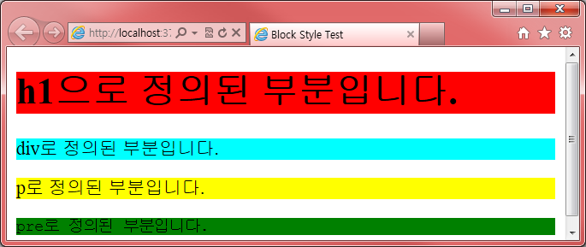
블록요소
한 줄을 전부 차지
<h1>, <p>, <ul>, <li>, <table>, <blockquote>, <pre>, <div> <form> , <header>, <nav> 요소
예제 실행과 소스보기
<body>
<h1 style="background-color: red">h1으로 정의된 부분입니다.</h1>
<div style="background-color: aqua">div로 정의된 부분입니다.</div>
<p style="background-color: yellow">p로 정의된 부분입니다.</p>
<pre style="background-color: green">pre로 정의된 부분입니다.</pre>
</body>

Slide 5
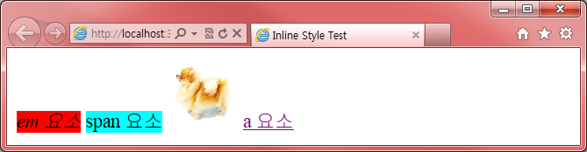
인라인요소
인라인 요소들은 한 줄 안에 차례대로 배치
<a>, <img>, <strong>, <em>, <br>, <input>, <span> 요소
<body>
<em style="background-color: red">em 요소</em>
<span style="background-color: aqua">span 요소</span>
<img src="pome.png" width="60" height="60" />
<a href="http://www.w3c.org">a 요소</a>
</body>

Slide 6
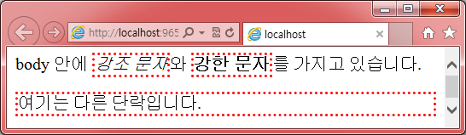
블록 요소와 인라인 요소의 혼합
<!DOCTYPE html>
<html>
<head>
<style>
p, em, strong {
border: dotted 3px red;
}
</style>
</head>
<body>
body 안에
<em>강조 문자</em>와 <strong>강한 문자</strong>를 가지고 있습니다.
<p>여기는 다른 단락입니다. </p>
</body>
</html>

Slide 7
CSS의 display 속성
속성 display를 block으로 설정하면 -> 블록 요소처럼 배치
display를 inline으로 설정-> 인라인 요소처럼 배치
display:block : 블록(block)
display:inline : 인라인(inline)
display:none : 없는 것으로 간주됨
display:hidden : 화면에서 감춰짐

Slide 8
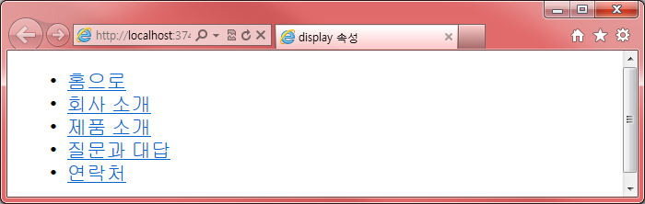
예제
<!DOCTYPE html>
<html>
<head>
<title>display 속성</title>
<style>
.menubar li {
display: inline;
background-color: yellow;
border: 1px solid;
border-color: red;
margin: 0;
padding: .5em;
}
</style>
</head>
<body>
<ul class="menubar">
<li><a href="”#”">홈으로</a></li>
<li><a href="”#”">회사 소개</a></li>
<li><a href="”#”">제품 소개</a></li>
<li><a href="”#”">질문과 대답</a></li>
<li><a href="”#”">연락처</a></li>
</ul>
</body>
</html>

Slide 9
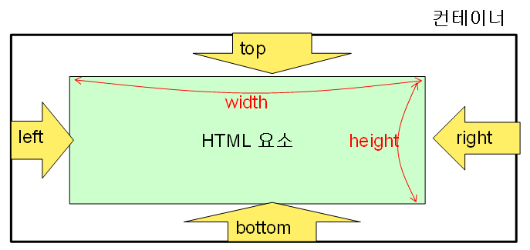
요소의 위치
top, bottom, left, right 속성으로 결정

Slide 10
위치 설정 방법
정적 위치 설정(static positioning) - 정상적인 흐름에 따른 배치
상대 위치 설정(relative positioning) - 정상적인 위치가 기준점이 된다.
절대 위치 설정(absolute positioning) - 컨테이너의 원점이 기준점이 된다.
고정 위치 설정(fixed positioning) - 윈도우의 원점이 기준점이 된다.

Slide 11
정적 위치 설정
정적 위치 설정(static positioning)
블록 요소들은 박스처럼 상하로 쌓이게 되고 인라인 요소들은 한 줄에 차례대로 배치
<!DOCTYPE html>
<html>
<head>
<style>
#one {
background-color: cyan;
width: 200px;
height: 50px;
}
#two {
position: static;
background-color: yellow;
width: 200px;
height: 50px;
}
#three {
background-color: lightgreen;
width: 200px;
height: 50px;
}
</style>

Slide 12
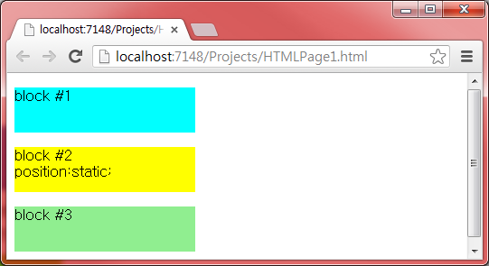
예제
<body>
<p id="one">block #1</p>
<div id="two">
block #2<br />
position:static;<br />
</div>
<p id="three">block #3</p>
</body>
</html>

Slide 13
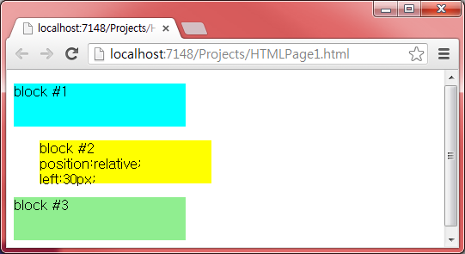
상대 위치 설정
상대 위치 설정(relative positioning)
정상적인 위치에서 상대적으로 요소가 배치
<style>
#one {
background-color: cyan;
width: 200px;
height: 50px;
}
#two {
position: relative;
left: 30px;
background-color: yellow;
width: 200px;
height: 50px;
}
#three {
background-color: lightgreen;
width: 200px;
height: 50px;
}
</style>

Slide 14
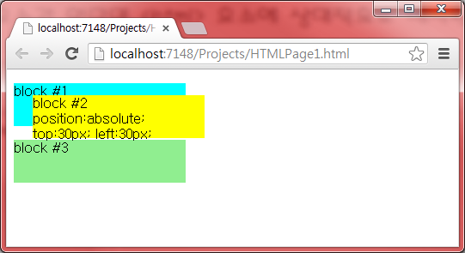
절대 위치 설정
절대 위치(absolute positioning)
전체 페이지를 기준으로 시작 위치에서 top, left, bottom, right 만큼 떨어진 위치에 배치
...
#two {
position: absolute;
top: 30px;
left: 30px;
background-color: yellow;
width: 200px;
height: 50px;
}
...

Slide 15
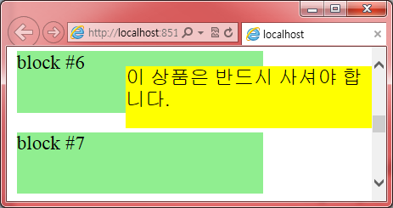
고정 위치 설정
고정 위치 설정(fixed positioning)
브라우저 윈도우에 상대적으로 요소의 위치를 잡는 것
<!DOCTYPE html>
<html>
<head>
<style>
p {
background-color: lightgreen;
width: 200px;
height: 50px;
}
#two {
background-color: yellow;
position:fixed;
top:0px;
right:0px;
}
</style>
</head>

Slide 16
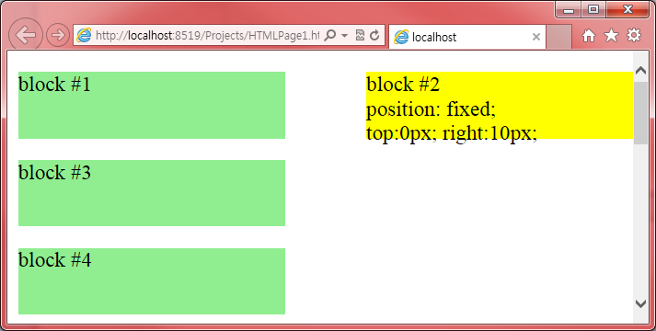
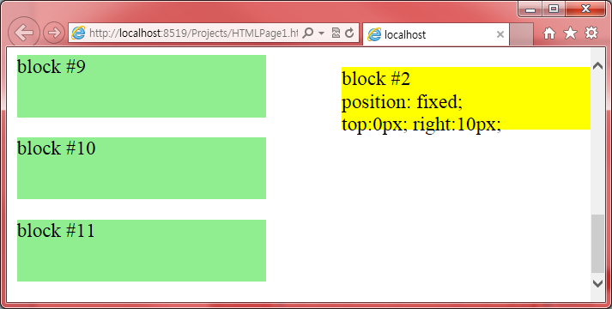
고정 위치 설정
<body>
<p>block #1</p>
<p id="two">
block #2<br />
position: fixed;<br />
top:0px; right:10px;
</p>
<p>block #3</p>
<p>block #4</p>
<p>block #5</p>
<p>block #6</p>
<p>block #7</p>
<p>block #8</p>
<p>block #9</p>
<p>block #10</p>
<p>block #11</p>
</body>
</html>

Slide 17
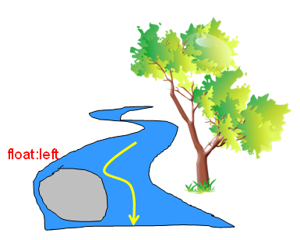
float 속성
하나의 콘텐츠 주위로 다른 콘텐츠들이 물처럼 흘러가는 스타일 지정

Slide 18
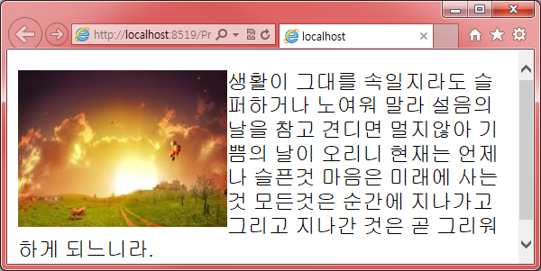
예제
<!DOCTYPE html>
<html>
<head>
<style>
img.a { float: left }
</style>
</head>
<body>
<img class="a" src="sunshine.jpg" width="160" height="120" />
<p>
생활이 그대를 속일지라도
슬퍼하거나 노여워 말라.
...
</p>
</body>
</html>

Slide 19
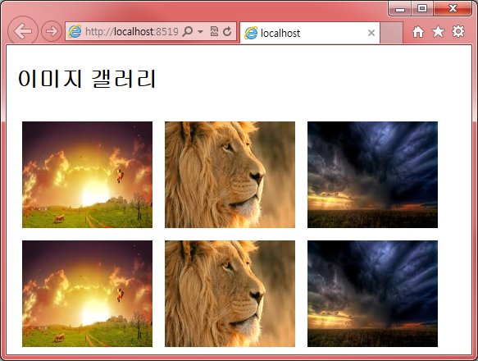
예제
<!DOCTYPE html>
<html>
<head>
<style>
img {
float: left;
width: 110px;
height: 90px;
margin: 5px;
}
</style>
</head>
<body>
<h3>이미지 갤러리</h3>
<img src="sunshine.jpg" width="100" height="90">
<img src="lion.png" width="100" height="90">
<img src="storm.jpg" width="100" height="90">
<img src="sunshine.jpg" width="100" height="90">
<img src="lion.png" width="100" height="90">
<img src="storm.jpg" width="100" height="90">
</body>
</html>

Slide 20
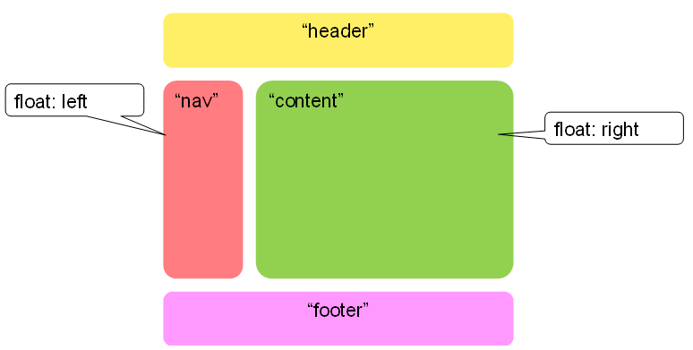
float의 용도
레이아웃에 많이 사용된다.

Slide 21
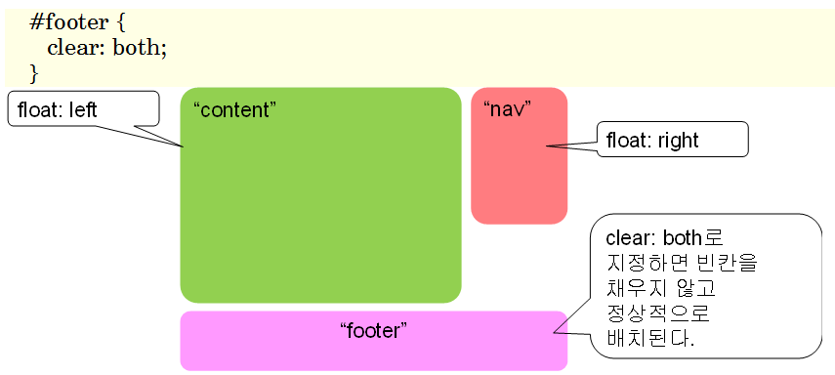
clear 속성
float 속성을 중단할 때 사용된다.

Slide 22
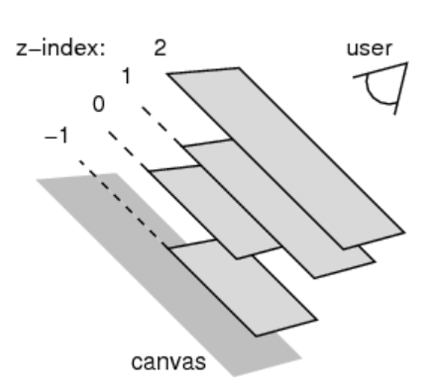
z-index
요소의 스택 순서를 지정

Slide 23
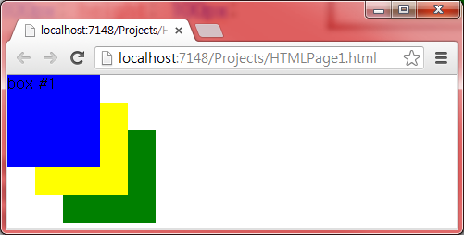
예제
...
<style>
#box1 {
position: absolute;
top: 0px; left: 0px;
width: 100px; height: 100px;
background: blue;
z-index: 200;
}
#box2 {
position: absolute;
top: 30px; left: 30px;
width: 100px; height: 100px;
background: yellow;
z-index: 100;
}
#box3 {
position: absolute;
top: 60px; left: 60px;
width: 100px; height: 100px;
background: green;
z-index: 0;
}
</style>

Slide 24
예제
</head>
<body>
<div id="box1">box #1 </div>
<div id="box2">box #2 </div>
<div id="box3">box #3 </div>
</body>
</html>

Slide 25
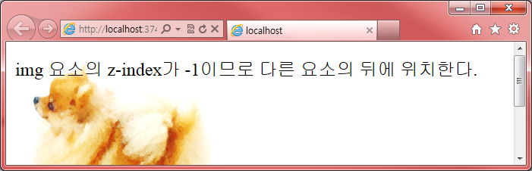
예제
<!DOCTYPE html>
<html>
<head>
<style>
img {
position: absolute;
left: 0px;
top: 0px;
z-index: -1;
}
</style>
</head>
<body>
<img src="pome.png" width="200" height="200" />
<p>img 요소의 z-index가 -1이므로 다른 요소의 뒤에 위치한다. </p>
</body>
</html>

Slide 26
요소의 크기 지정
width, height – 요소의 크기
min-width, min-height: 요소의 최소 크기
max-width, max-height: 요소의 최대 크기

Slide 27
예제
<!DOCTYPE html>
<html>
<head>
<style>
p {
min-width: 100px;
min-height: 100px;
background-color: yellow;
}
</style>
</head>
<body>
<p>
이 요소는 min-width:100px;와 min-height:100px;으로 설정되었습니다.
요소의 크기는 width와 height 속성으로 결정된다.
만약 개발자가 요소의 width와 height를 명확하게 설정하지 않으면 브라우저가
요소 안의 콘텐츠의 크기를 계산하여서 요소의 크기를 결정한다.
</p>
</body>
</html>

Slide 28
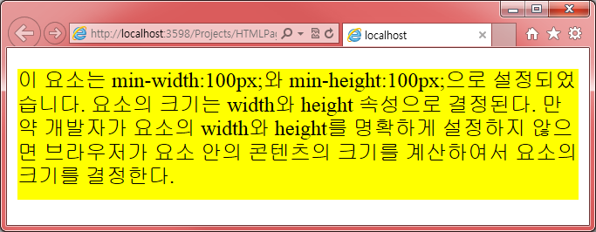
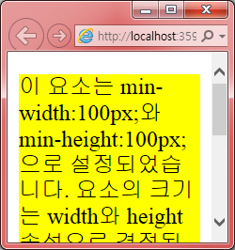
실행 결과
실행 결과(클릭)

Slide 29
overflow 속성
overflow 속성: 자식 요소가 부모 요소의 범위를 벗어났을 때, 어떻게 처리할 것인지를 지정
hidden – 부모 영역을 벗어나는 부분을 보이지 않게 한다.
scroll – 부모 영역을 벗어나는 부분을 스크롤 할 수 있도록 한다.
auto – 자동으로 스크롤바가 나타난다.

Slide 30
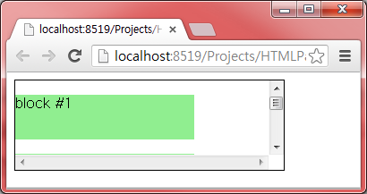
예제
<!DOCTYPE html>
<html>
<head>
<style>
p {
background-color: lightgreen;
width: 200px;
height: 50px;
}
#target {
border: 1px solid black;
width: 300px;
height: 100px;
overflow: scroll;
}
</style>
</head>
<body>
<div id=target>
<p>block #1</p>
<p>block #2</p>
<p>block #3</p>
<p>block #4</p>
<p>block #5</p>
</div>
</body>
</html>

Slide 31
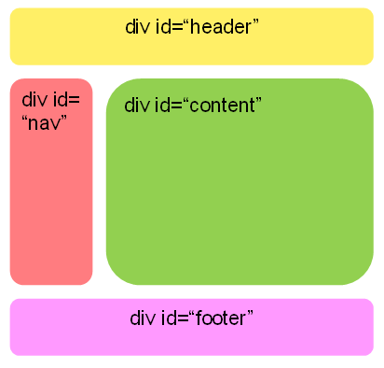
<div>를 이용한 레이아웃

Slide 32
예제
<!DOCTYPE html>
<html>
<head>
<title>My Blog Page</title>
<style>
#header {
background-color: yellow;
width: 100%;
height: 50px;
}
#nav {
width: 30%;
background-color: red;
height: 100px;
float: left;
}

Slide 33
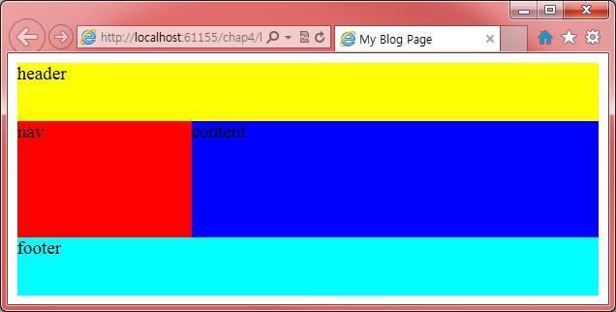
예제
#content {
width: 70%;
background-color: blue;
float: right;
height: 100px;
}
#footer {
background-color: aqua;
width: 100%;
height: 50px;
clear: both;
}
</style>
</head>
<body>
<div id="wrapper">
<div id="header"> header </div>
<div id="nav"> nav </div>
<div id="content"> content </div>
<div id="footer"> footer </div>
</div>
</body>
</html>

Slide 34
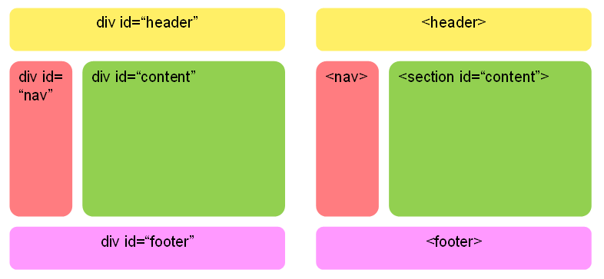
시맨틱 요소 레이아웃

Slide 35
시맨틱 요소
태그 | 설명
<header> | 문서의 머리말(header)
<hgroup> | <h1>에서 <h6>요소들의 그룹
<nav> | 내비게이션 링크
<article> | 문서의 내용이나 블로그의 포스트
<section> | 문서의 섹션을 의미한다.
<aside> | 사이드바와 같이 옆에 위치하는 내용
<footer> | 문서의 꼬리말(footer)
<figure> | 그림이나 도표
<time> | 날짜와 시간을 표시

Slide 36
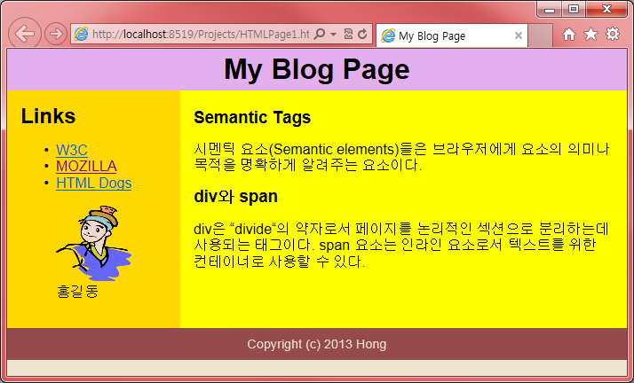
예제

Slide 37
예제
<!DOCTYPE html>
<html>
<head>
<title>My Blog Page</title>
<style>
body {
background-color: #efe5d0;
font-family: Arial, "Trebuchet MS", sans-serif;
margin: 0px;
}
header {
background-color: #e3afed;
color: #000000;
margin: 0px;
text-align: center;
padding: 5px;
}

Slide 38
예제
h1 {
margin: 0px;
}
section#main {
display: table-cell;
background-color: yellow;
padding: 15px;
}
nav {
display: table-cell;
background-color: #ffd800;
padding: 15px;
}
footer {
background-color: #954b4b;
color: #efe5d0;
text-align: center;
padding: 10px;
margin: 0px 0px 0px 0px;
font-size: 90%;
}
</style>

Slide 39
예제
<body>
<header>
<h1>My Blog Page</h1>
</header>
<nav>
<h1>Links</h1>
<ul>
<li><a href="http://www.w3c.org/">W3C</a></li>
<li><a href="http://developer.mozilla.org/">MOZILLA</a></li>
<li><a href="http://htmldog.com/guides/">HTML Dogs</a></li>
</ul>
<figure>
<img width="85" height="85"
src="hong.png"
alt="홍길동" />
<figcaption>홍길동</figcaption>
</figure>
</nav>

Slide 40
예제
<section id="main">
<article>
<h1>Semantic Tags</h1>
<p>
시멘틱 요소(Semantic elements)들은 브라우저에게 요소의 의미나 목적을 명확하게 알려주는 요소이다.
</p>
</article>
<article>
<h1>div와 span</h1>
<p>
div은 “divide“의 약자로서 페이지를 논리적인 섹션으로 분리하는데 사용되는 태그이다.
span 요소는 인라인 요소로서 텍스트를 위한 컨테이너로 사용할 수 있다.
</p>
</article>
</section>
<footer>Copyright (c) 2013 Hong</footer>
</body>
</html>

Slide 41
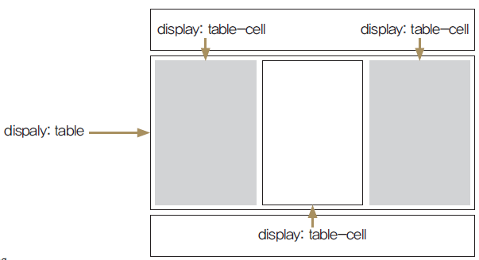
table-cell 속성
display 속성에 table-cell을 하면 자식 요소들을 테이블의 셀처럼 배치하라는 의미가 된다.

Slide 42
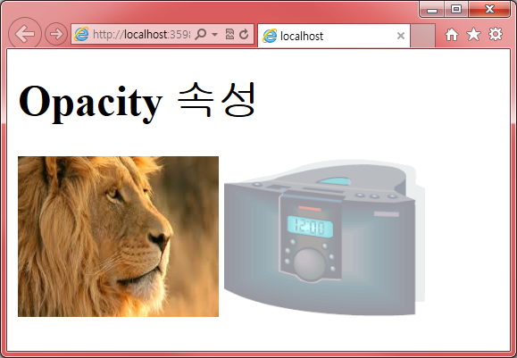
CSS3 효과: 투명도
<!DOCTYPE html>
<html>
<head>
<style>
img { opacity: 0.4; }
img:hover { opacity: 1.0; }
</style>
</head>
<body>
<h1>Opacity 속성</h1>
<img src="lion.png" width="150" height="120" alt="lion">
<img src="audio.png" width="150" height="120" alt="audio">
</body>
</html>

Slide 43
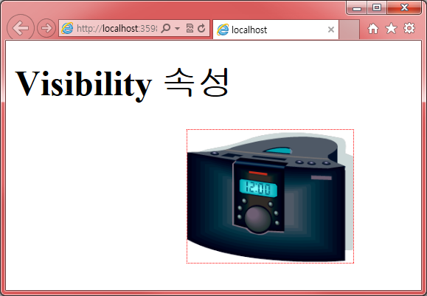
CSS3 효과: 가시성
<!DOCTYPE html>
<html>
<head>
<style>
#a {
visibility: hidden;
border:1px dotted red;
}
#b {
visibility: visible;
border:1px dotted red;
}
</style>
</head>
<body>
<h1>Visibility 속성</h1>
<img id="a" src="lion.png" width="150" height="120" alt="lion">
<img id="b" src="audio.png" width="150" height="120" alt="audio">
</body>
</html>

Slide 44
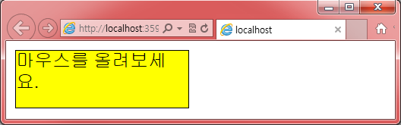
CSS3: 전환
<!DOCTYPE html>
<html>
<head>
<style>
div {
width: 100px;
height: 50px;
border: 1px solid black;
background: yellow;
transition: width 5s;
}
div:hover {
width: 200px;
}
</style>
</head>
<body>
<div>마우스를 올려보세요.</div>
</body>
</html>
실행결과 보기

Slide 45
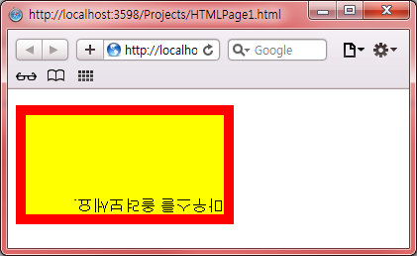
CSS3: 전환
<!DOCTYPE html>
<html>
<head>
<style>
p {
width: 100px;
height: 50px;
border: 1px solid black;
background: yellow;
transition: width 5s height 5s border 5s, transform 5s;
-webkit-transition: width 5s, height 5s, border 5s, -webkit-transform 5s;
}
p:hover {
width: 200px;
height: 100px;
border: 10px solid red;
transform: rotate(180deg);
-webkit-transform: rotate(180deg);
}
</style>
</head>
<body>
<p>마우스를 올려보세요.</p>
</body>
</html>
실행결과 보기

Slide 46
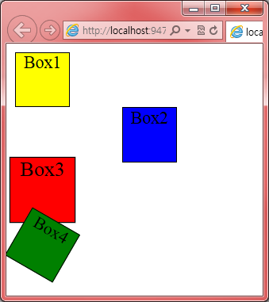
CSS3 변환
도형을 이동, 크기 변환, 회전
도형의 크기나 형태, 위치를 변환
2차원 또는 3차원적으로 변환

Slide 47
transform 속성
transform: translate(10px, 10px) - 평행이동
transform: rotate(45deg) - 회전
transform: scale(2, 1.2) - 크기변환
transform: skew(20deg, 10deg) - 비틀기 변환
transform: matrix() - 일반적인 변환

Slide 48
CSS3: 전환
<!DOCTYPE html>
<html>
<head>
<style>
div {
width: 50px;
height: 50px;
background-color: yellow;
border: 1px solid black;
text-align: center;
}
div#box2 {
transform: translate(100px, 0px);
background-color: blue;
}
div#box3 {
transform: scale(1.2, 1.2);
background-color: red;
}
div#box4 {
transform: rotate(30deg);
background-color: green;
}
</style>
</head>

Slide 49
CSS3: 전환
<body>
<div id="box1">Box1</div>
<div id="box2">Box2</div>
<div id="box3">Box3</div>
<div id="box4">Box4</div>
</body>
</html>

Slide 50
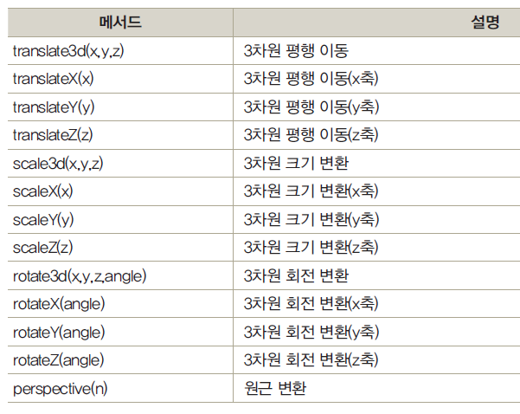
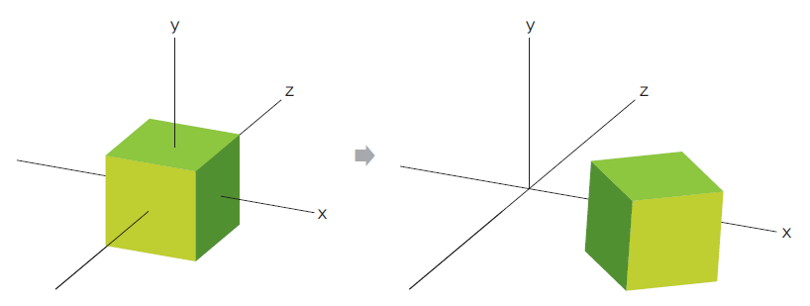
CSS3: 3차원 전환

Slide 51
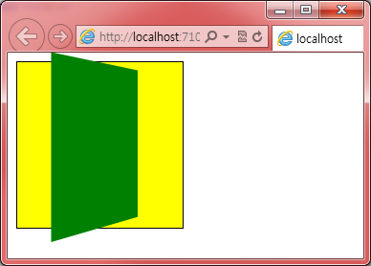
예제
<!DOCTYPE html>
<html>
<head>
<style>
div {
background-color: green;
height: 150px;
width: 150px;
}
.container {
background-color: yellow;
border: 1px solid black;
}
.transformed {
backface-visibility: visible;
transform-origin: 50% 42%;
transform: perspective(500px) rotateY(59deg) rotateX(0deg);
}
</style>
</head>
<body>
<div class="container">
<div class="transformed"></div>
</div>
</body>
</html>
실행결과 보기

Slide 52
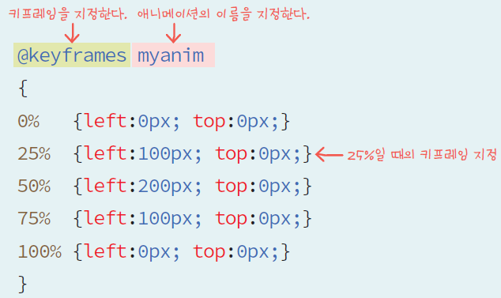
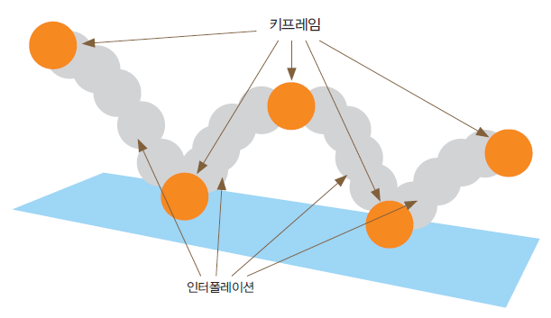
CSS3 애니메이션

Slide 53
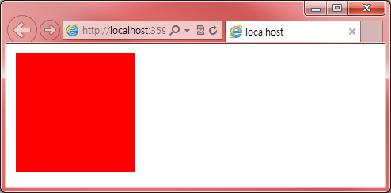
예제
<!DOCTYPE html>
<html>
<head>
<style>
div {
width: 100px;
height: 100px;
background: red;
position:relative;
animation: 2s myanim;
animation-iteration-count: 10;
}
@keyframes myanim
{
0% {left:0px; top:0px;}
25% {left:100px; top:0px;}
50% {left:200px; top:0px;}
75% {left:100px; top:0px;}
100% {left:0px; top:0px;}
}
</style>
</head>
<body>
<div></div>
</body>
</html>
실행결과 보기

Slide 54
Q & A

